Slide 1
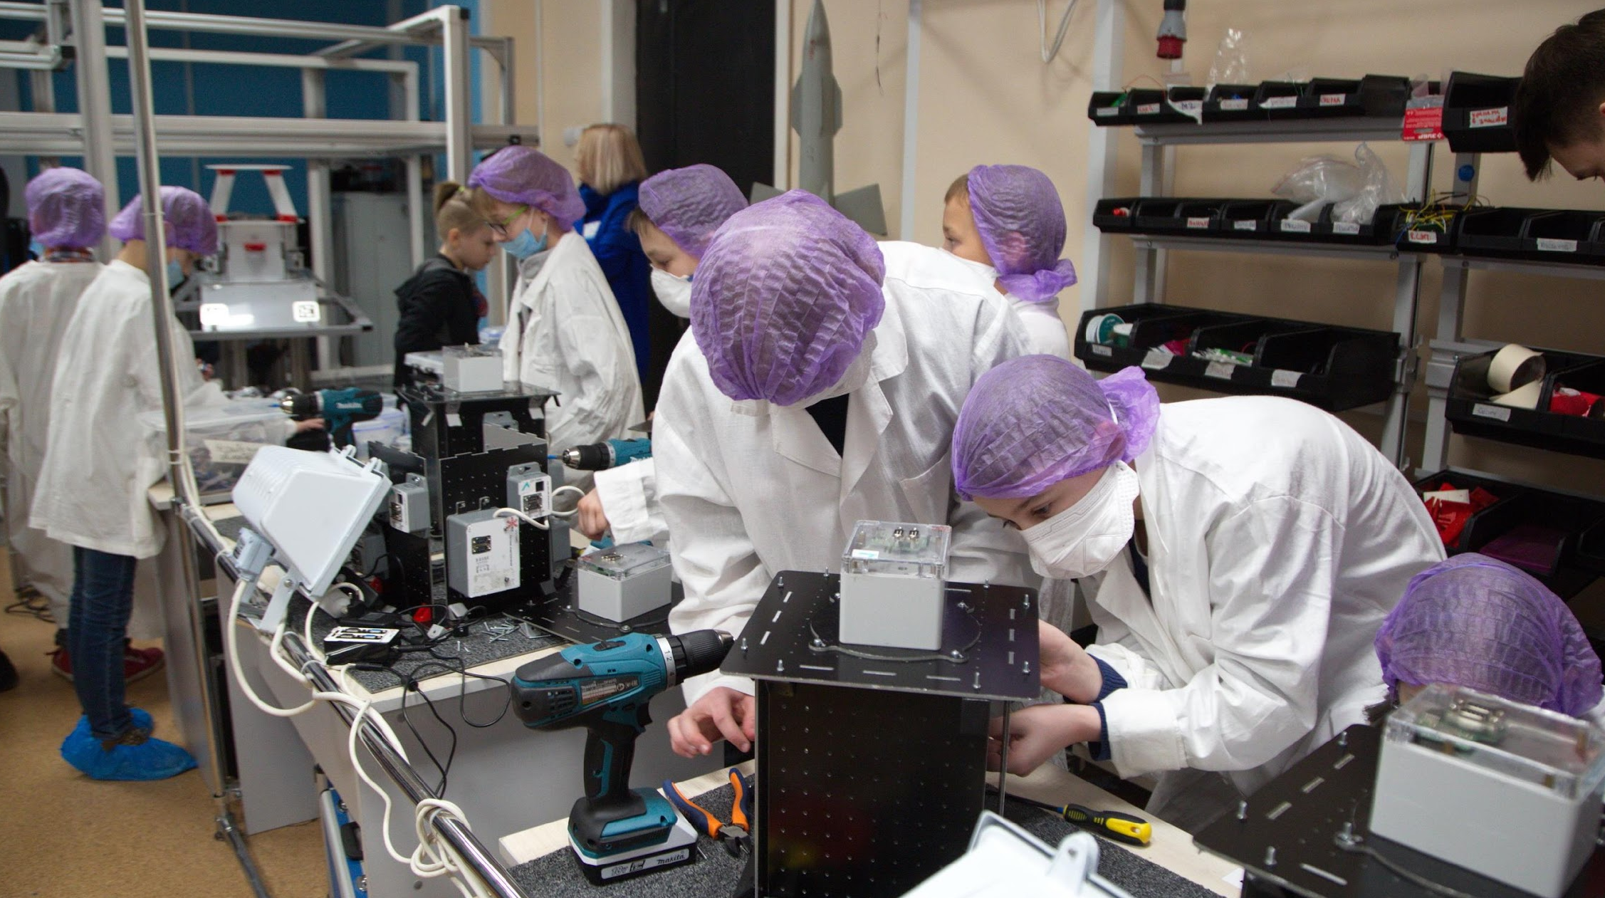
,
ШКОЛА НОВЫХ ТЕХНОЛОГИЙ
О программе ДПО «Организация учебной деятельности обучающихся в условиях обогащения инфраструктуры и интеграции ресурсов с образовательной экосистемой города»
Суханова Ольга Николаевна

Slide 2
ОБЩАЯ ИНФОРМАЦИЯ
36
часов
Объем программы:
«Организация учебной деятельности обучающихся в условиях обогащения инфраструктуры и интеграции ресурсов с образовательной экосистемой города»
Формат: заочно с применением дистанционных образовательных технологий – онлайн-курс на платформе ФГАОУ ДПО «Академия Минпросвещения России»
Видеолекции, вебинары, дополнительные материалы, чек-листы, вопросы для самопроверки
Обратная связь: форум, вебинары
Выдается удостоверение

Slide 3
ЦЕЛЕВАЯ АУДИТОРИЯ
ОБЯЗАТЕЛЬНО:
ВСЕ учителя физики, химии, биологии, информатики
Учителя других предметов, заявленные в потребности школы на независимую предметную (метапредметную) диагностику
Не менее одного заместителя директора
Не менее одного тьютора от региона (сотрудник ЦНППМ (сотрудник ИРО, если ЦНППМ не создан))
ПО ЖЕЛАНИЮ:
Директор школы
Заместители директора
Учителя-предметники (но не более 10 человек от школы), преподающие в 5-9, 10-11 классах

Slide 4
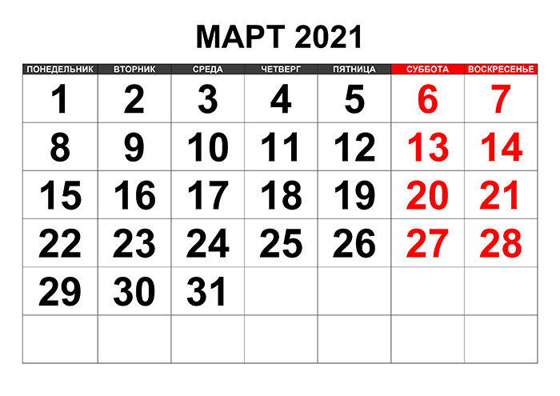
СРОКИ ОБУЧЕНИЯ: 10 марта – 31 марта
ВСЕ
10 марта – 16 марта. Старт обучения. Инвариантный модуль
Установочный вебинар
Модуль 1 «Приоритетные направления государственной образовательной политики»
Промежуточное тестирование по Модулю 1
РУКОВОДИТЕЛИ
УЧИТЕЛЯ
17 марта – 26 марта. Вариативный модуль
Установочный вебинар
Модуль 2 «Планирование и управление процессом организации обучения»
17 марта – 26 марта. Вариативный модуль
Установочный вебинар
Модуль 2 «Внедрение новых образовательных технологий»
Промежуточное тестирование по Модулю 2
Промежуточное тестирование по Модулю 2
Практическое задание (команда школы)
29 марта «Конференция Школ новых технологий»
30-31 марта. Итоговое тестирование по курсу

